Slide 1
输入输出设备
蒲凌君
计算机学院
系统与网络研究所, 计算机网络研究室
pulingjun@gmail.com

Slide 2
计算机系统的输入和输出设备
键盘
鼠标
显示器
网卡
硬盘
打印机
……
这些设备的用法和功能均不同, OS应如何管理?

Slide 3
采用设备控制器屏蔽I/O设备差异
在计算机系统中, CPU不直接和I/O设备打交道,
它们之间存在一个叫做设备控制器的组件 (中间件)
例如, 磁盘控制器、USB控制器、视频显示控制器等
这些设备控制器知道如何控制I/O设备的行为
设备控制器有自己的芯片 (类似CPU) 执行自己的逻辑,
它也有自己的寄存器
CPU通过写设备控制器的寄存器, 实现对控制器下发指令
CPU通过读设备控制器的寄存器, 实现对I/O设备状态查看
CPU读写寄存器相比直接操作硬件要更标准、简单
CPU如何读写设备控制器的寄存器 (两者如何通信)?

Slide 4
I/O设备的分类
块设备 (block device) 和字符设备 (character device)
块设备：将信息存储在固定大小的块中, 每个块都有
自己的地址, 例如硬盘, 块大小是4KB, 地址是扇区号
字符设备：发送或接收的是字节流, 不用考虑任何块
结构, 没有方式寻址, 例如鼠标
若I/O设备传输的数据量较大(磁盘或打印机), 其
设备控制器会设置数据缓冲区 (类似内存)。只有
缓冲区的数据达到阈值才会真正执行读写I/O设备

Slide 5
CPU与设备控制器通信机制
每个设备控制器的每个寄存器会被分配一个I/O端口,
OS支持一些特殊的汇编指令 (e.g., in/out指令)来使得
CPU操作这些寄存器
设备控制器的数据缓冲区, 会被分配一段内存空间,
这样CPU就像读写内存一样读写数据缓冲区
设备控制器可以自行处理一些任务 (即芯片具有一定
的计算功能), 若CPU给设备控制器发送一个指令 (读取
一些数据), 当其完成指令后, 如何通知CPU?
阻塞I/O模式 (同步)
非阻塞I/O模式 (同步)
异步I/O模式

Slide 6
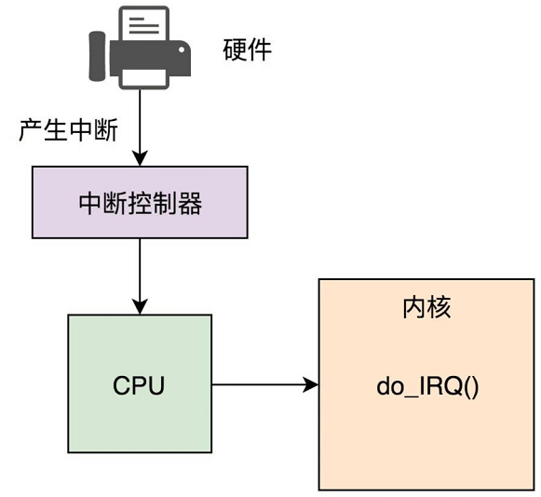
非阻塞I/O和异步I/O模式
非阻塞I/O模式 → 轮询等待
设备控制器的寄存器会有状态标志位, 通过该值来确定某个
指令操作是否完成
while (true) {直至状态标志位显示完成}
会参与进程/线程调度, 影响整体系统性能
异步I/O模式 → 中断
OS提供一个硬件中断控制器
当硬件完成某个任务触发中断到硬件中断控制器, 该控制器
会通知CPU, CPU会停下当前执行任务去处理中断 (优先级)
软中断 (系统调用, INT xxH) vs. 硬件中断 (中断控制器触发)
异步I/O模式是否能很好处理所有I/O情况?

Slide 7
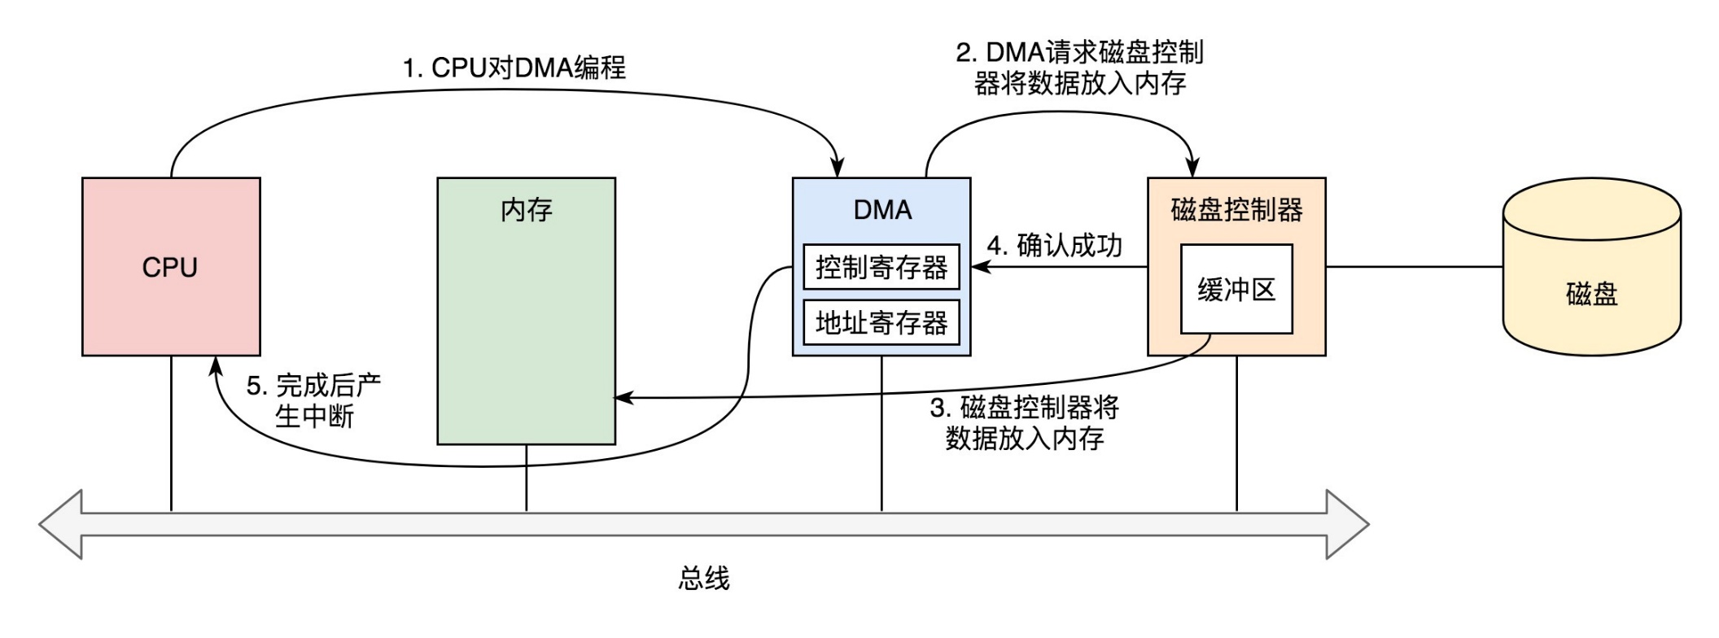
DMA: 直接内存存取技术
感兴趣的同学可以进一步了解RDMA和Infiniband (当今研究大热)
适用场景和动机: 需要读取或写入大量数据到I/O设备, 若采用异步I/O模式, 则仍需要占用大量CPU时间 (处理中断)
DMA技术: CPU对DMA控制器下指令, 指定从I/O设备读取多少数据到内存的某个地方, DMA控制器会发指令给设备控制器, 后者执行上述读数据任务, 待传输完毕, 设备控制器会通知DMA控制器, 并由后者触发中断通知CPU

Slide 8

用驱动程序屏蔽设备控制器差异
设备控制器不属于OS的一部分
每种设备控制器的寄存器、缓冲区的使用模式以及支
持的指令都不同 → OS需要将它们的差异进行屏蔽
设备驱动程序属于OS的一部分, 它既包含面向I/O设备
控制器的代码, 又包括对OS统一的接口

Slide 9
中断处理和设备驱动的关系
I/O设备统一的中断流程:
设备驱动程序初始化时要在OS中注册一个设备相关的中
断处理函数:
do_IRQ()是发生中断后,OS会调用的函数(统一接口),
因此需要在该函数内注册一个Handler() (回调函数)
2. 当设备完成任务后, 会触发中断到硬件中断控制器, 最终
会执行doIRQ(), 根据该设备注册的Handler(), 会在设备驱动
程序中执行具体的Handler()代码

Slide 10
用文件系统屏蔽驱动程序差异
# ls /dev –l
crw------- 1 root root 5, 1 Dec 14 19:53 console b/c代表块/字符设备;
crw-r----- 1 root kmem 1, 1 Dec 14 19:53 mem 数字代表主/次设备号,
crw-rw-rw- 1 root root 1, 3 Dec 14 19:53 null 主设备号代表驱动, Linux
crw-r----- 1 root kmem 1, 4 Dec 14 19:53 port 支持多个I/O设备共用一个
crw-rw-rw- 1 root root 1, 8 Dec 14 19:53 random 设备驱动, 因此次设备号确
crw--w---- 1 root tty 4, 0 Dec 14 19:53 tty0 定了具体是哪个设备;
crw--w---- 1 root tty 4, 1 Dec 14 19:53 tty1
crw-rw-rw- 1 root root 1, 9 Dec 14 19:53 urandom
brw-rw---- 1 root disk 253, 0 Dec 31 19:18 vda
brw-rw---- 1 root disk 253, 1 Dec 31 19:19 vda1
brw-rw---- 1 root disk 253, 16 Dec 14 19:53 vdb
brw-rw---- 1 root disk 253, 32 Jan 2 11:24 vdc
crw-rw-rw- 1 root root 1, 5 Dec 14 19:53 zero
设备控制器 → 驱动程序 (OS) → 文件系统 (用户)
文件系统实现了对用户使用接口的统一
在Linux中, 所有I/O设备都需要在/dev文件夹下创建
一个设备文件
设备文件也具有inode
inode不关联任何存储介质上的数据
inode关联了该文件对应设备的驱动程序
设备文件分为块设备文件和字符设备文件
用户可以通过操作/dev/XX这一设备文件来操作设备XX

Slide 11
Linux添加设备流程
Windows添加新设备时, 首先要看该设备有没有相应的
驱动程序, 如果没有则需要安装, 否则该设备无法显示
Linux也按相同的流程, Linux安装驱动程序其本质是加
载一个内核模块 (设备驱动程序以内核模块形式展现)
Linux可以使用lsmod查看已有驱动程序, insmod加载新
的驱动程序, 然后在/dev目录下使用
mknod filename (设备名) type (c/b) major (驱动号) …
Linux中有个守护进程udev, 当有设备插入系统时, 其会
执行上述过程, 并在/dev目录下创建一个设备文件
当设备文件创建成功后, 用户除了通过o/w/r等文件API
操作设备外, 还可以使用ioctl对设备属性修改和配置

Slide 12
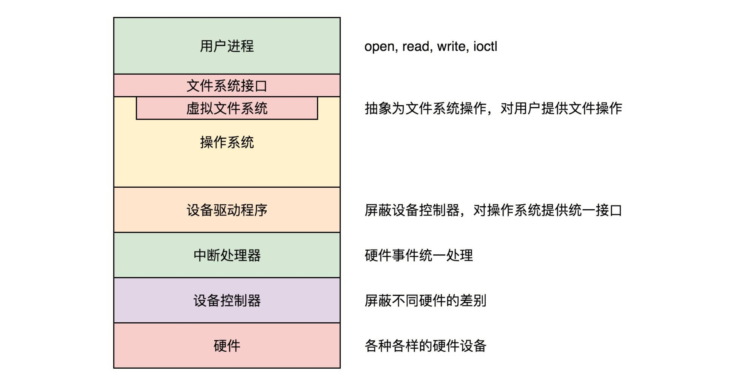
基于文件系统的I/O设备处理架构

Slide 13
理解I/O设备处理架构 (以字符设备为例)
设备驱动程序的本质是内核模块 (.ko文件)
构建内核模块
头文件部分：内核模块必须包括以下2个头文件
#include<linux/module.h> 和 #include<linux/init.h>
定义函数用户处理内核模块的逻辑
例如, 打开、关闭、读写设备以及响应中断的函数
3. 定义一个file_operations结构, 对于文件系统的操作均需要
这一结构进行描述, 以打印机这一字符设备为例:
static const struct file_operations lp_fops = {
.owner = THIS_MODULE,
.write = lp_write, //写函数
.unlocked_ioctl = lp_ioctl, //配置函数
.open = lp_open, //打开函数
.release = lp_release, //释放函数
.read = lp_read, //读函数
.llseek = noop_llseek,};

Slide 14
理解I/O设备处理架构 (以字符设备为例)
构建内核模块
定义整个模块的初始化函数和退出函数, 例如在打印机驱动中定义了lp_init和lp_cleanup
调用module_init和module_exit, 分别指向上面的初始化和退出函数
module_init(lp_init), module_exit(lp_cleanup)
最后调用MODULE_LICENSE, 声明一下license

Slide 15
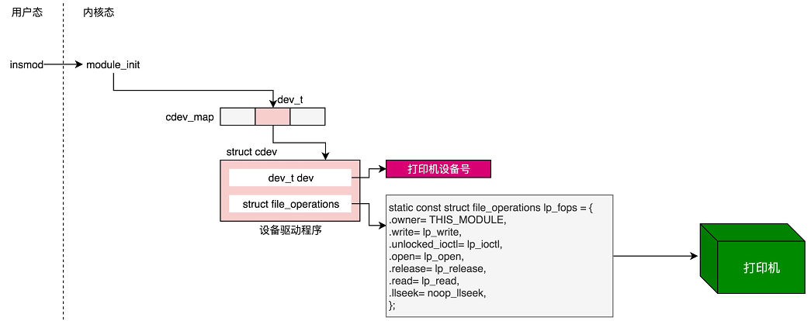
打开字符设备 (以打印机为例)
使用字符设备, 首先要使用insmod命令将其内核模块
(设备驱动) 加载到OS内核中 → 调用module_init, 进而
调用打印机的lp_init()初始化函数
cdev_map描述系统的设备列表,
dev_t是列表索引, 由主+次设备号表示

Slide 16
打开字符设备 (以打印机为例)
使用字符设备, 首先要使用insmod命令将其内核模块
(设备驱动) 加载到OS内核中 → 调用module_init, 进而
调用打印机的lp_init()初始化函数
static int __init lp_init (void){......
if (register_chrdev (LP_MAJOR, "lp",
&lp_fops)){
printk (KERN_ERR "lp: unable to get
major %d\n", LP_MAJOR); return -EIO; }......}
struct char_device_struct *cd;
struct cdev *cdev;
//注册主次设备号, 并为cdev结构赋值
cd = __register_chrdev_region(major,
baseminor, count, name);
cdev = cdev_alloc();
cdev->owner = fops->owner;
cdev->ops = fops;
kobject_set_name(&cdev->kobj, "%s",
name);
err = cdev_add(cdev, //产生dev_t结构
MKDEV(cd->major, baseminor), count);
cd->cdev = cdev;
return major ? 0 : cd->major;}
register_chrdev (确定次设备号)
→ __register_chrdev
int __register_chrdev(unsigned int major, unsigned int baseminor,
unsigned int count, //使用同一驱动的设备数
const char *name,
const struct file_operations *fops){

Slide 17
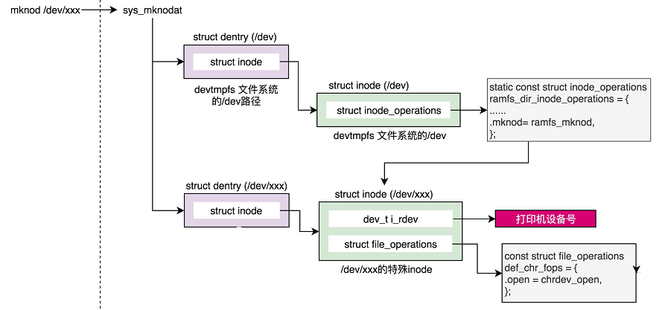
打开字符设备 (以打印机为例)
内核模块加载完成后, 接着使用mknod命令在/dev下创
建一个设备文件

Slide 18
打开字符设备 (以打印机为例)
内核模块加载完成后, 接着使用mknod命令在/dev下创
建一个设备文件
SYSCALL_DEFINE3(mknod, const char __user *, filename, umode_t, mode,
unsigned, dev)
{ return sys_mknodat(AT_FDCWD, filename, mode, dev);}
SYSCALL_DEFINE4(mknodat, int, dfd, const char __user *, filename, umode_t, mode, unsigned, dev){
struct dentry *dentry; struct path path; ...... //dentry维护文件和inode关联
dentry = user_path_create(dfd, filename, &path, lookup_flags); ......
switch (mode & S_IFMT) { ......
case S_IFCHR:
case S_IFBLK: error = vfs_mknod(path.dentry->d_inode,dentry,mode,
new_decode_dev(dev));
break; ...... }
}

Slide 19
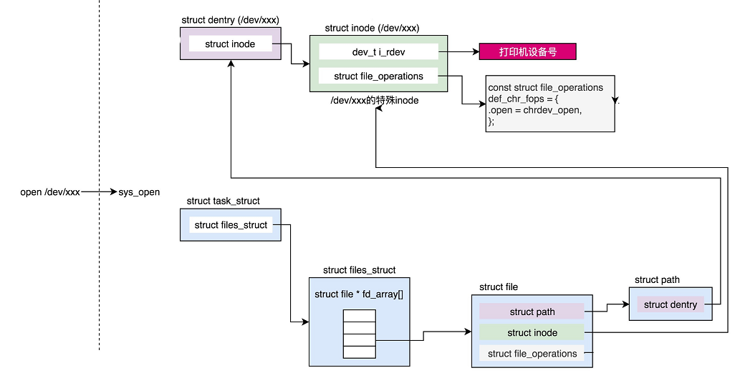
打开字符设备 (以打印机为例)
在/dev下成功创建设备文件后, 就可以按照文件系统的
操作流程:
task_struct → files_struct (fd) → file (fd与文件映射)
path (磁盘文件系统): vfsmount (虚拟与磁盘文件映射) + dentry (inode)
文件读写操作

Slide 20
打开字符设备 (以打印机为例)
进程调用open函数, 最终会调用设备文件的inode的open函数：
static int chrdev_open(struct inode *inode, struct file *filp){
const struct file_operations *fops;
struct cdev *p; struct cdev *new = NULL; int ret = 0; p = inode->i_cdev;
if (!p) { struct kobject *kobj; int idx;
kobj = kobj_lookup(cdev_map, inode->i_rdev, &idx);
new = container_of(kobj, struct cdev, kobj);
p = inode->i_cdev; //关联inode的i_cdev与找到的设备cdev
if (!p) {inode->i_cdev = p = new; list_add(&inode->i_devices, &p->list);
new = NULL;}
} ......
fops = fops_get(p->ops); //将cdev的file_operations赋给file结构的file_operations
replace_fops(filp, fops);
//最后调用设备驱动程序的file_operations的open函数, 即打印机的lp_open()
if (filp->f_op->open) {ret = filp->f_op->open(inode, filp); ......}
......}

Slide 21
写字符设备 (以打印机为例)
写入字符设备在用户态就是调用文件系统的write(),
文件描述符fd → struct file结构 → file_operations中的
write() (磁盘文件和设备文件的write不同!)
→ Path结构 (e.g., /dev/xxx) → dentry (inode)
ssize_t __vfs_write(struct file *file, const char __user *p, size_t count, loff_t *pos){
if (file->f_op->write) //file结构中file_operations的write()
//这里file_operators已经指向了设备驱动程序
return file->f_op->write(file, p, count, pos); //write() → lp_write()
else if (file->f_op->write_iter)
return new_sync_write(file, p, count, pos);
else return -EINVAL;
}

Slide 22
写字符设备 (以打印机为例)
static ssize_t lp_write(struct file * file, const char __user * buf, size_t count, loff_t *ppos){
unsigned int minor = iminor(file_inode(file)); //根据file获得次设备号进而获得设备
struct parport *port = lp_table[minor].dev->port; //从打印机列表获得设备端口号
char *kbuf = lp_table[minor].lp_buffer; //打印机缓冲区(某块内存)
ssize_t retv = 0; ssize_t written; size_t copy_size = count; ...... //写入数据量
// 从用户态将数据拷贝到内核态
if (copy_size > LP_BUFFER_SIZE) copy_size = LP_BUFFER_SIZE; ......
if (copy_from_user (kbuf, buf, copy_size)) {retv = -EFAULT; goto out_unlock; }......
do {
written = parport_write (port, kbuf, copy_size); //从内核态将数据拷贝到设备
if (written > 0) {copy_size -= written; count -= written;
buf += written; retv += written;} ......
if (need_resched()) schedule(); //I/O操作会让出CPU
if (count) {copy_size = count;
if (copy_size > LP_BUFFER_SIZE) copy_size = LP_BUFFER_SIZE;
if (copy_from_user(kbuf, buf, copy_size)) {if (retv == 0)
retv = -EFAULT; break;}
}
}while (count > 0); ......}

Slide 23
总结1: I/O设备工作要素
需要一个设备驱动程序 (.ko文件)
初始化函数、中断处理函数、设备操作函数
加载设备驱动时, 初始化函数被调用, 并在cdev_map结构中
注册该设备 (利用主/次设备号进行查找), 根据主设备号可
以获得该设备的驱动程序
需要在/dev目录下创建设备文件
该文件属于特殊的文件系统devtmpfs, 也需要相应的dentry
和inode (这里的inode与磁盘文件不同)
磁盘文件的inode指向文件数据, 而设备文件的inode指向设
备的驱动程序 (通过主/次设备号在cdev_map中获得)
打开和读写设备文件, 类似磁盘文件操作
文件描述符, file结构, path结构 (inode), file_operations结构

Slide 24
I/O设备中断处理
I/O设备给中断控制器发送物理中断信号
中断控制器将物理中断信号转成中断向量
(interrupt vector), 并发送给每个CPU (设备号 + 中断向量号)
每个CPU都有一个中断向量表, 中断发生时会根据中
断向量调用do_IRQ处理函数
do_IRQ函数会将中断向量转化为抽象中断信号irq,
并调用irq对应的中断描述结构irq_desc中的irq_handler_t()

Slide 25
中断向量
每个CPU必须具有一个中断向量表, 该表一共256项,
其中0-31项为系统陷入或异常, 它们必须要有中断处理
函数, 在OS内核启动时会调用trap_init()函数进行设置
第32-127项为I/O设备中断, 在OS内核调用完trap_init()
后, 还会调用init_IRQ()来初始化I/O设备中断
所有发生的中断最终都会调用do_IRQ()
__visible unsigned int do_IRQ(struct pt_regs *regs){
struct pt_regs *old_regs = set_irq_regs(regs);
struct irq_desc * desc; /* high bit used in ret_from_ code */
unsigned vector = ~regs->orig_ax; ...... //从AX寄存器获得中断向量号
desc = __this_cpu_read(vector_irq[vector]); //中断向量号 → irq
if (!handle_irq(desc, regs)) {......}...... //处理某个设备中断???
set_irq_regs(old_regs);
return 1;}

Slide 26
设备中断向量初始化
每个CPU有个中断向量表 (第32-127项为I/O设备中断)
I/O设备具有自己的中断行为, 用抽象中断信号irq表示
系统初始化时, 会调用_assign_irq_vector(), 该函数的功
能是将抽象中断信号irq与某个CPU的中断向量表中的
表项建立映射关系 (i.e., vector_irq)
这样每个CPU的do_IRQ()会根据得到的中断向量号
vector, 通过vector_irq[vector]得到具体的抽象中断信
号irq及其中断描述结构irq_desc结构, 并最终调用
handle_irq() → _handle_irq_event_percpu()函数

Slide 27
设备中断向量处理
irqreturn_t __handle_irq_event_percpu(struct irq_desc *desc, unsigned int *flags){
irqreturn_t retval = IRQ_NONE;
unsigned int irq = desc->irq_data.irq;
struct irqaction *action;
record_irq_time(desc);
for_each_action_of_desc(desc, action) { //说明某个irq已经注册过??
irqreturn_t res = action->handler(irq, action->dev_id); //设备驱动处理??
switch (res) {
case IRQ_WAKE_THREAD: __irq_wake_thread(desc, action);
case IRQ_HANDLED: *flags |= action->flags; break;
default: break;}
retval |= res;
}
return retval;
}

Slide 28
设备中断处理函数
irqreturn_t (*irq_handler_t)(int irq, void * dev_id); //中断处理函数声明
/* @IRQ_NONE interrupt was not from this device or was not handled
@IRQ_HANDLED interrupt was handled by this device
@IRQ_WAKE_THREAD handler requests to wake the handler thread*/ enum irqreturn //中断处理函数返回类型
{ IRQ_NONE = (0 << 0),
IRQ_HANDLED = (1 << 0),
IRQ_WAKE_THREAD = (1 << 1),
};

Slide 29
设备中断处理函数 (以鼠标为例)
static int logibm_open(struct input_dev *dev){// init_IRQ()会调用打开鼠标函数
if (request_irq(logibm_irq, logibm_interrupt, 0, "logibm", NULL)) {
printk(KERN_ERR "logibm.c: Can't allocate irq %d\n", logibm_irq);
return -EBUSY;
}
outb(LOGIBM_ENABLE_IRQ, LOGIBM_CONTROL_PORT);
return 0;
}
static irqreturn_t logibm_interrupt(int irq, void *dev_id)
{ char dx, dy; unsigned char buttons;
…… //获取鼠标位置以及左中右是否按键
return IRQ_HANDLED;
}
request_irq函数来注册中断处理函数,
参数：中断信号irq, 中断处理函数, 一些标识位, 设备名称
它会进一步调用request_threaded_irq()

Slide 30
设备中断处理函数 (以鼠标为例)
int request_threaded_irq(unsigned int irq, irq_handler_t handler, irq_handler_t
thread_fn, unsigned long irqflags, const char *devname, void *dev_id){
struct irqaction *action;
struct irq_desc *desc;
int retval;
......
desc = irq_to_desc(irq); // 将irq与某个irq_desc中断描述结构关联 (必须有)
...... // 若查找不到则进行分配, 否则返回关联的对象
action = kzalloc(sizeof(struct irqaction), GFP_KERNEL);
action->handler = handler; // irq_desc中断描述结构中最重要的就是
action->thread_fn = thread_fn; // ieqaction成员变量, 其保存了handler
action->flags = irqflags;
action->name = devname;
action->dev_id = dev_id;
......
retval = __setup_irq(irq, desc, action); //创建内核线程等待执行该I/O中断
......
}

Slide 31
总结2: 中断处理过程
中断是从外部设备发起, 形成外部中断, 外部中断会到
达中断控制器, 控制器会发送中断向量给CPU
每个CPU都有一个中断向量表(idt_table), 里面存放了
不同的中断向量处理函数
硬件中断处理函数的统一接口是do_IRQ(), 它会把中
断向量通过vector_irq映射为irq_desc中断描述结构
irq_desc中的成员irqaction描述了用户注册的中断处理
函数结构

